Slide 1
L E G A M E I O N I C O
Legame elettrostatico, non direzionale, che si forma tra un elemento
a carattere METALLICO ed uno a carattere NON METALLICO
Si consideri 1 atomo di
Na = (1s²2s²2p⁶)3s¹ ed uno di Cl (1s²2s²2p⁶)3s²3p⁵
posti a grande distanza (a)
I° FASE - Ionizzazione del metallo
Na_{(gas)} Na_{(gas)} + e
Occorre fornire 5,14 eV
⁺
II° FASE - Ionizzazione del non metallo
Cl_{(gas)} + e Cl
⁻
Vengono ceduti 3,71 eV
Il sistema a questo punto (b) è meno stabile che non all’inizio (a),
perché la sua energia è cresciuta di:
5,14 - 3,71 = 1,43 eV

Slide 2
III° FASE - Avvicinamento di Na⁺ e Cl⁻
L’energia potenziale elettrostatica, che è data dalla formula
DECRESCE
Q₁Q₂
-Z₁e Z₂e
- Z₁Z₂e²
U =
=
=
r
r
r
I due ioni si avvicinano fino all distanza di equilibrio tra
FORZE ATTRATTIVE e REPULSIVE.
Infatti a breve distanza esistono forze repulsive dovute alla sovrapposizione delle nuvole elettroniche dei due ioni (repulsione tra cariche di segno uguale)

Slide 3
U
+
+
-
Potenziale repulsivo
-
-
-
0
r
-
-
-
-
-
-
-
-
r₀
-
-
-
-
-
ΔU
-
-
-
-
-
-
-
-
-
-
-
-
-
-
-
-
-
-
-
Per NaCl, r₀ = 2,36 Å
a questa distanza:
U = = = -6,12 eV
Potenziale attrattivo
-
Z₁Z₂e²
e²
r₀
r₀
Quindi il processo totale che, partendo da 1 atomo di Na e 1 di Cl a distanza infinita
porta a Na⁺ Cl⁻ a distanza r₀ = 2,36 Å (coppia ionica Na⁺Cl⁻) ha il seguente andamento
Energia
(eV)
Na⁺
(lontani)
Cl⁻
Na
(lontani)
Cl
+1,43
A distanza
r₀ = 2,36 Å
0
6,12
(Fase a)
4,69
Na⁺
Cl⁻
- 4,69
Perciò la coppia ionica Na⁺Cl⁻ è stabile, e per dissociarla in Na e Cl occorrono 4,69 eV

Slide 4
Regola dell'ottetto nel legame ionico
Na
Na⁺
;
Cl
Cl⁻
[1s²2s²2p⁶]3s¹
1s²2s²2p⁶
[1s²2s²2p⁶]3s²3p⁵
[1s²2s²2p⁶]3s²3p⁶
ottetto
ottetto
Mg
Mg²⁺
;
O
O²⁻
[1s²2s²2p⁶]3s²
1s²2s²2p⁶
[1s²]2s²2p⁴
1s²2s²2p⁶
ottetto
ottetto
Mn
Mn²⁺
;
Fe
Fe³⁺
(Ar)3d⁵4s²
(Ar)3d⁵
(Ar)3d⁶4s²
(Ar)3d⁵
Ciò perché la configurazione 3d è molto stabile

Slide 5
Energia reticolare nei cristalli ionici
- AZ₁Z₂e²
U =
r₀
A = Costante di Madelung > 1 (In NaCl = 1,75)

Slide 6
1. Risulta da elettroni messi in comune da due atomi
Se ciascun atomo mette 1 elettrone Legame semplice
Se ciascun atomo mette 2 elettroni Legame doppio
Se ciascun atomo mette 3 elettroni Legame triplo
N° totale di elettroni messi in comune
Ordine di legame =
Legame Covalente
2
Esempio H H 2/2 = 1 Legame semplice
O O 4/2 = 2 Legame doppio
N N 6/2 = 3 Legame triplo
2. Gli elettroni che formano il legame devono avere spin
antiparalleli

Slide 7
3. Gli atomi tendono a raggiungere attraverso la messa
in comune degli elettroni una configurazione stabile
(ottetto, o altra).
Esempio H H
1s¹ 1s¹
(2 elettroni s, come l’He)
Legame Covalente
Cl Cl Cl Cl (ottetto)
4. Esistono due tipi di legami covalenti
σ (elettroni di legame sulla congiungente i nuclei)
π (elettroni di legame fuori della congiungente i nuclei)

Slide 8
1
Legame covalente formato
per sovrapposizione di orbitali atomici s
2
U
(eV)
3
REPULSIVO
+
4
0
-
ATTRATTIVO
5
r
6
6
5
4
3
2
1

Slide 9
Legame covalente formato per sovrapposizione di orbitali atomici p
F
F
a
a
b
U
+
b
H_{A}
H_{B}
0
r
(Å)
4,51 eV
a
b
0,75
Å
a
a
b
b
a
a
b
-
b
H_{A}
H_{B}
H_{A}
H_{B}
a
b

Slide 10
Legame σ e legami π
H
H
Legame σ
di tipo s-s
Legame σ
di tipo s-p
Legame π
(SOLO p-p)
Non esistono legami π
senza legami σ

Slide 11
Legame Triplo
•
•
•
•
•
•
Legame triplo, con un σ due π
N + N
N N
•
•
•
•
•
•
N N
π_{z}
π_{y}
•
•
π_{y}
σ
π_{z}

Slide 12
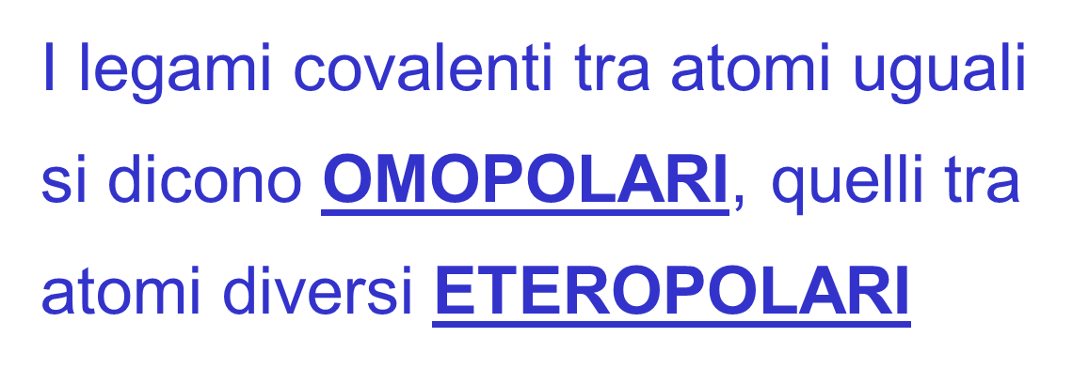
Legami Omopolari
•
Legame semplice σ
F + F
F F
•
•
•
F F
F
F

Slide 13
•
Legame doppi, uno è σ ed uno π
O + O
O O
•
•
•
•
•
O O
π
π
•
σ
•
σ
π
π

Slide 14
ELETTRONEGATIVITA’: Metodo di Pauling
+
-
δ δ
•
•
•
•
H H
•
•
•
•
•
•
•
•
•
•
•
•
•
H F
•
•
•
•
•
•
•
•
•
•
•
•
•
•
•
•
•
•
•
•
•
•
•
•
•
•
•
•
•
•
•
•
•
•
•
•
•
•
•
•
•
•
•
•
Energia di legame di HF
H H Energia di Legame 4,51 eV
F F Energia di Legame 1,60 eV
1) Calcolata dalla media di H₂ e F₂:
4,51 + 1,60
= 3,06 eV
2
2) Misurata sperimentalmente = 5,85 eV
Differenza in più: Δ = 5,85 - 3,06 = 2,79 eV
+
-
X_{A} - X_{B} = cost √ Δ
% Carattere ionico del legame = cost (X_{A} - X_{B})
Es. 0,50 (50%) se X_{A} - X_{B} = 1,7v
•
•

